Slide 1
HTML5+CSS3微案例

Slide 2

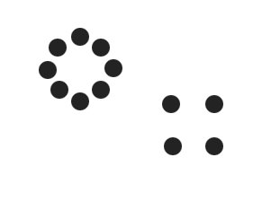
1.等待图标设计
案例演示
1.分析制作

Slide 3
1.等待图标设计
相关技术讲解：
1.p:nth-child(n)
伪元素选择器，选择父元素中第n个子元素，并且该元素是p。
例如：.circlebox p:nth-child(4) 表示.circlebox 之下的第四个子元素，并且该元素是p，就会选中。
2.绝对-相对混合布局/绝对-绝对布局
父元素是绝对或相对布局，子元素的绝对布局，那么子元素会以父元素的左上角为原点进行布局。

Slide 4
1.等待图标设计
@keyframes 动画名称{
from{ 样式。。。。}
to{ 样式。。。。}
}
相关技术讲解：
3.关键帧动画
步骤1：设置关键帧，
可以采用两种方式设置。
步骤2：应用动画，在需要应用动画的标签的样式中添加动漫样式属性
animation: 动画名称 动画延续时间s [infinite]无限循环 linear/ease;
@keyframes 动画名称{
0%{ 样式。。。。}
50%{ 样式。。。。}
100%{样式。。。。}
}

Slide 5
1.等待图标设计
相关技术讲解：
3.CSS3的变形属性 transform
值 | 描述
translate(x,y) | 定义 2D 转换。
translateX(x) | 定义转换，只是用 X 轴的值。
translateY(y) | 定义转换，只是用 Y 轴的值。
translateZ(z) | 定义 3D 转换，只是用 Z 轴的值。
translateX(x) | 定义转换，只是用 X 轴的值。
scale(x[,y]?) | 定义 2D 缩放转换。
rotate(angle) | 定义 2D 旋转，在参数中规定角度。
skew(x-angle,y-angle) | 定义沿着 X 和 Y 轴的 2D 倾斜转换。
perspective(n) | 为 3D 转换元素定义透视视图。

Slide 6
1.等待图标设计
步骤1：设计一个圆点的动画：小-大-小。
思路：采用css3动画：
animation: move 1.5s infinite linear;
步骤4：设置每个圆点的动画延迟：
animation-delay: 0.1s
@keyframes move{
0%{ transform: scale(0);}
50%{ transform: scale(1);}
100%{ transform: scale(0);}}

Slide 7
1.等待图标设计
问题分析：
1.顺序问题，如果各个点的动画顺序不符合需要，通常是由于设置段落标签的顺序问题。
思考：
1.如何在改变大小的同时，改变颜色和透明度？

Slide 8
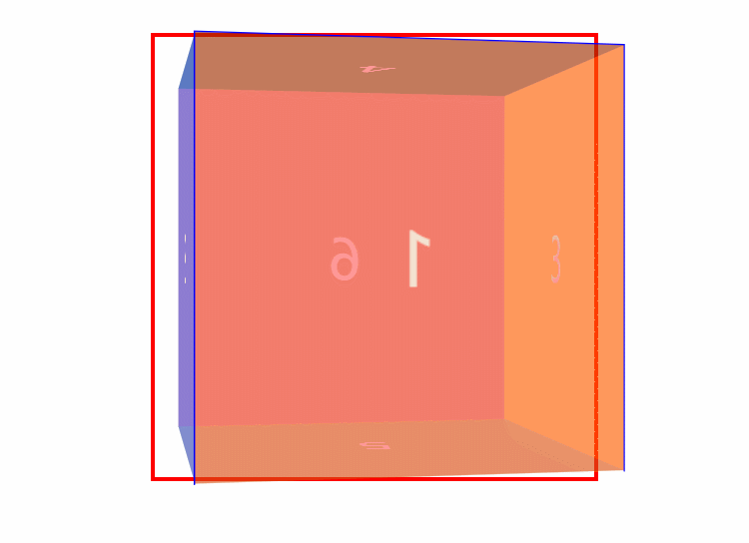
2.旋转立方体设计
1.案例演示

Slide 9
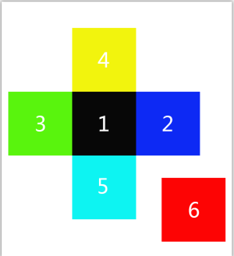
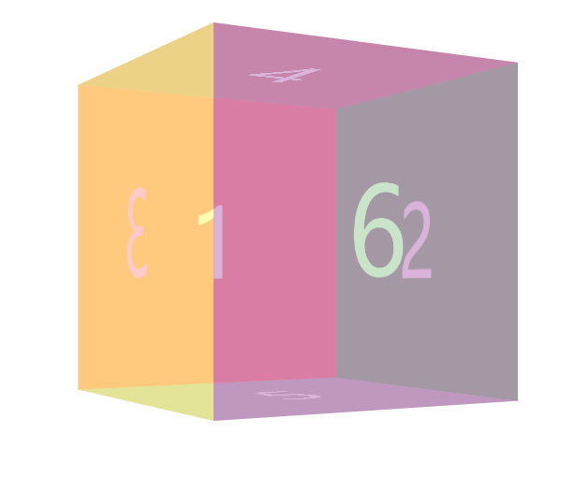
2.旋转立方体设计
2.分析

Slide 10
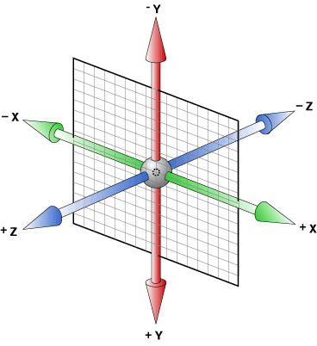
2.旋转立方体设计
3.相关技术
3D显示基本原理：

Slide 11
2.旋转立方体设计
perspective属性：表示透视，视角
案例演示
transform-style: preserve-3d
该声明应用在3D变换的兄弟元素们的父元素上，也就是舞台元素。
transform-origin属性：设置旋转元素的基点位置
transform-origin: x-axis y-axis z-axis;
值 | 描述
x-axis | 定义视图被置于 X 轴的何处。可能的值： left/center/right/length/%
y-axis | 定义视图被置于 Y 轴的何处。可能的值： top/center/bottom/length/%
z-axis | 定义视图被置于 Z 轴的何处。可能的值： length

Slide 12
2.旋转立方体设计
设计步骤：
1.设计html
舞台div，容器 ul，旋转物体 li
2.设计静态的立体方块
舞台设置视角属性
容器设置3d显示属性
li设置平移、指定旋转原点、旋转到适当位置
3.设计关键帧动画
4.在容器中应用关键帧动画

Slide 13
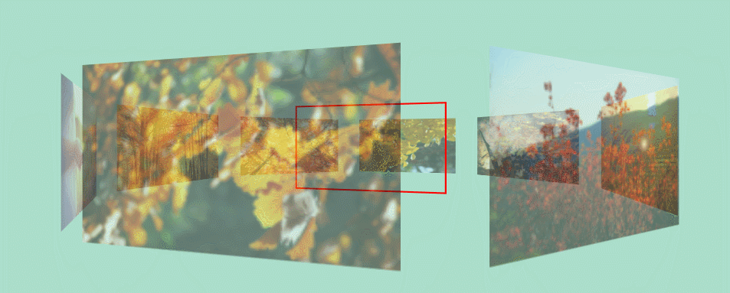
2.旋转立方体设计
扩展练习1：
设计走马灯图片显示效果

Slide 14


2.旋转立方体设计
扩展练习2：
设计八卦图旋转
提示：设计思路：

Slide 15

3.图片轮播
演示

Slide 16
3.图片轮播
分析
1.点击数字链接会切换页面
2.数字链接的位置和光标悬浮样式

Slide 17
3.图片轮播
相关知识
1.锚链接和锚点
锚链接：<a href=“#锚点名称”>….</a>
锚点：如果将标签设置为锚点，可以将标签的id属性设置为锚点名称。
2.overflow属性
溢出隐藏
3.display属性的应用

Slide 18
3.图片轮播
<div class=“listbox”>
<div class=“picsbox”>
<img src ….>放置多张图片
</div>
<ul >
<li><a href=“#”>1</a></li>
…………………
</ul>
</div>
设计步骤：
1.设计静态效果
（1）页面基本结构
（2）设置静态显示效果
图片容器的溢出隐藏
数字链接正确显示。

Slide 19
3.图片轮播
2、动态效果设计
（1）设计每个图片的id属性
（2）将超链接指向id属性作为锚点。

Slide 20
3.图片轮播
3、扩展练习
搜集素材，设计至少5张图片的图片轮播，轮播内容选择我的家乡相关图片。

Slide 21
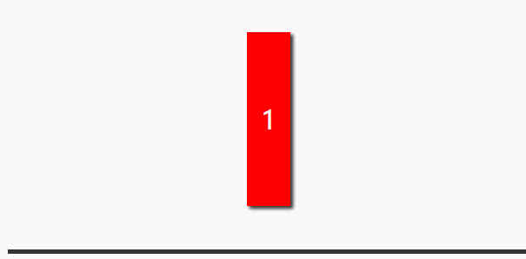
4.折扇打开动画
1、案例演示

Slide 22
4.折扇打开动画
2、案例分析
每个扇叶使用div实现，分别用不同颜色。
扇叶重叠，只能使用绝对布局。
扇叶打开动画，使用hover动作，transition过渡动画实现。
动画效果：旋转、透明度变化。

Slide 23
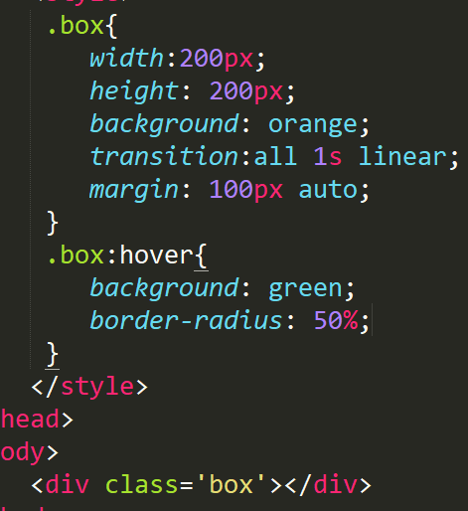

4.折扇打开动画
3、相关知识
transition属性（常用于hover动作的动画切换）
语法：transition: property duration timing-function delay
使用方法：
方圆变：

Slide 24
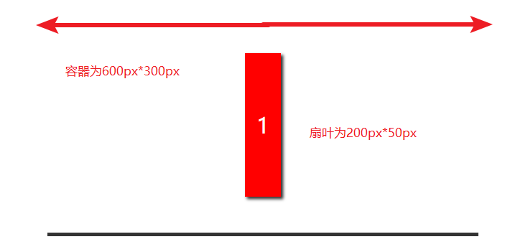
4.折扇打开动画
4、设计步骤
（1）设计容器div 600px*300px，只显示底边框。
（2）设计13个div扇叶，200px*50px。
（3）采用扇叶为绝对布局，水平居中，透明。
（4）设计容器div的hover样式：扇叶以底部中心旋转，不透明。
（5）设置扇叶的过渡动画。

Slide 25
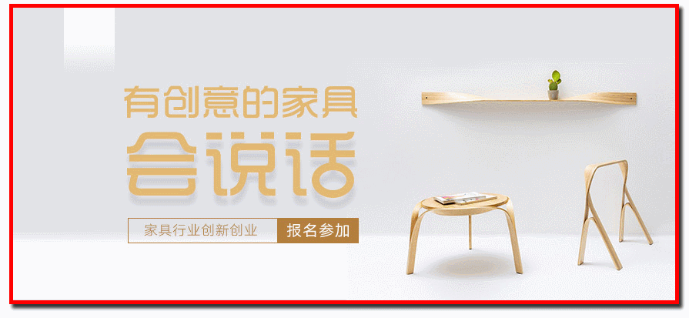
4.折扇打开动画
5、扩展练习
仿照折扇动画，设计广告打开特效动画

Slide 26

5.网页图片广告动画
案例演示

Slide 27
5.网页图片广告动画
案例分析
1.动画原理：采用过渡动画效果。
2.采用绝对布局
3.采用hover的切换动画
4.采用溢出隐藏技术
5.采用遮罩

Slide 28
5.网页图片广告动画
相关技术：
1.hover动画
在指定的容器标签中设定hover，hover样式可以使指定的其他标签的样式。那么在hover的时候，会切换的指定的样式。如果在标签中指定过渡属性，那么切换就会呈现动画效果。

Slide 29
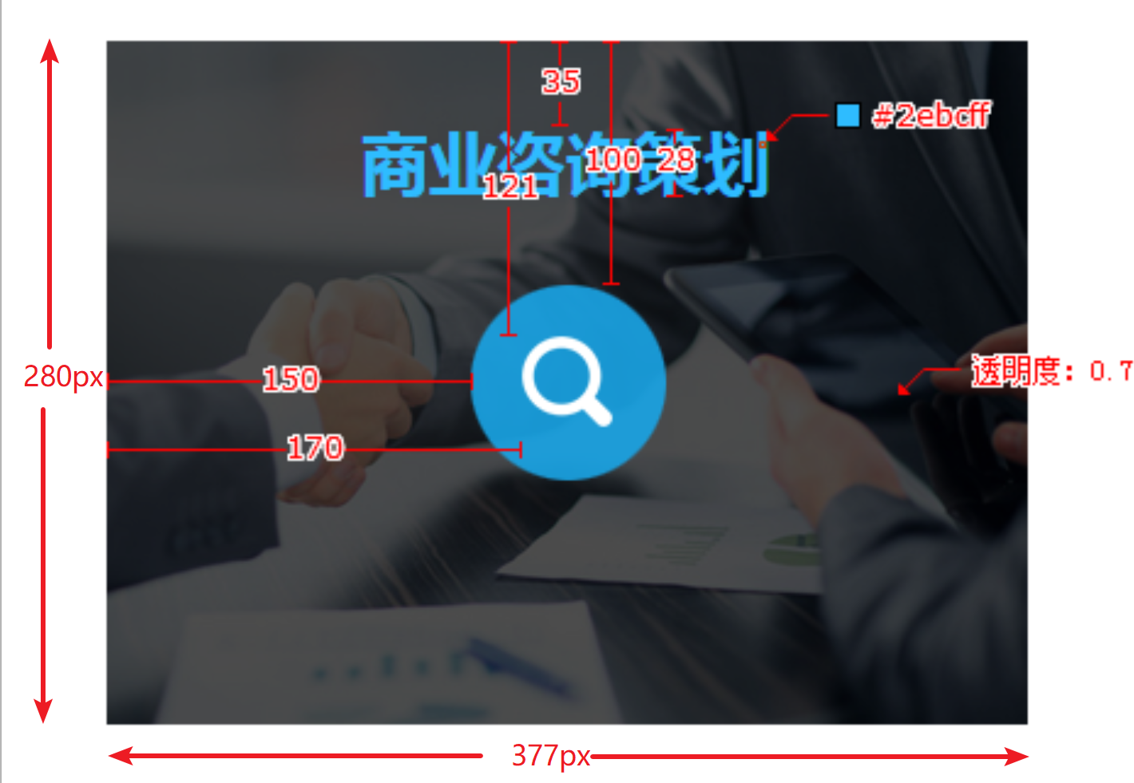
5.网页图片广告动画
设计图

Slide 30
5.网页图片广告动画
基本步骤：
1.设置容器div.box，添加img作为背景图片
2.添加蒙版，黑色，默认为透明，容器hover时候为0.7透明，添加过渡动画
3.添加文字，默认box上部外侧，容器hover时候为移入，添加过渡动画
4.添加两个图片，分别在左右两侧，容器hover时候，移入添加过渡动画
5.添加body黑色背景。

Slide 31
5.网页图片广告动画
扩展练习：

Slide 32
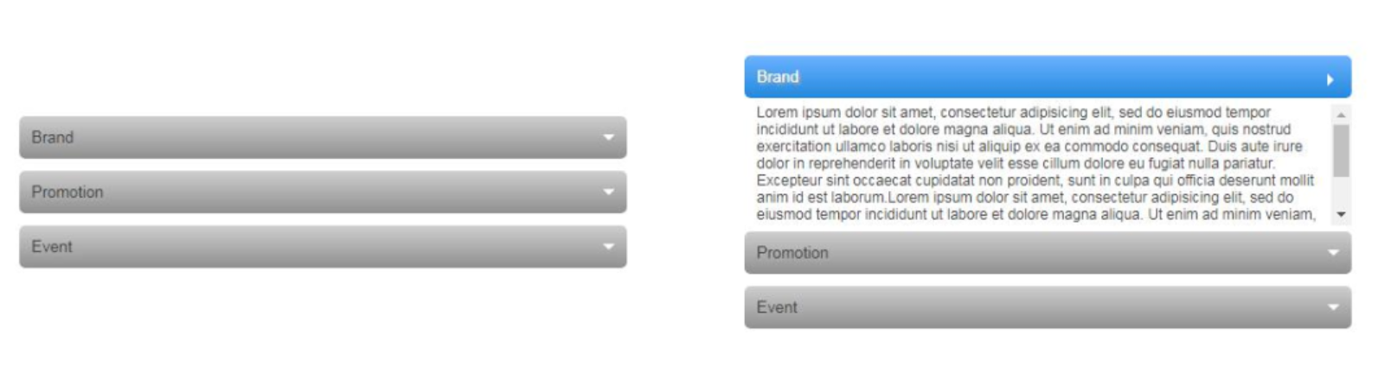
6.垂直手风琴

Slide 33
6.垂直手风琴
设计思路：
1、锚点： css实现点击效果变样式 就用锚点 单页面进行跳转的时候
2、定位：
3、边框写3角形
4、当前活动窗口的控制 ：target
目标伪类选择器是一个动态选择器，只有存在url指向该匹配元素时候，样式才会生效。

Slide 34
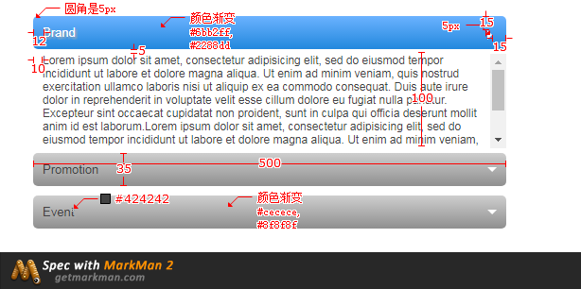
6.垂直手风琴

Slide 35
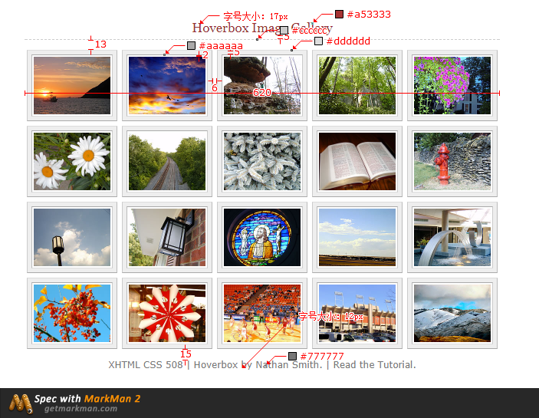
7.图片浏览放大

